Slide 1


Proiect realizat de
Nicholas Crăciun-Buiuca Bujeniță, clasa a IV-a B
Colegiul Național ,,Costache Negri”, Galați
Prof. înv. primar Dorina Turosu

Slide 2
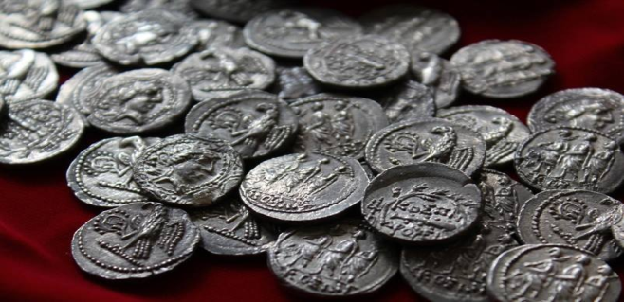
Scurt istoric
Banii ca mijloc de plată, erau utilizați încă din timpurile străvechi ale civilizației umane. La început, au fost utilizați în comerț ca mijloc de plată, sub formă de monede, iar ulterior au aparut bacnotele.
De-a lungul mileniilor aurul și argintul au jucat rolul de bani.În trecutul îndepărtat se făcea schimb în natură, ulterior au început să fie folosite în comerț monedele care erau scoici, apoi monede din metale prețioase ca argint sau aur.

Slide 3
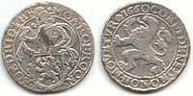
În secolul al XVII-lea în statele românești circulau printre alte monede, taleri-leu olandezi (în neerlandeză1901, denumiți astfel deoarece aveau gravat pe revers un leu rampat.

Slide 4
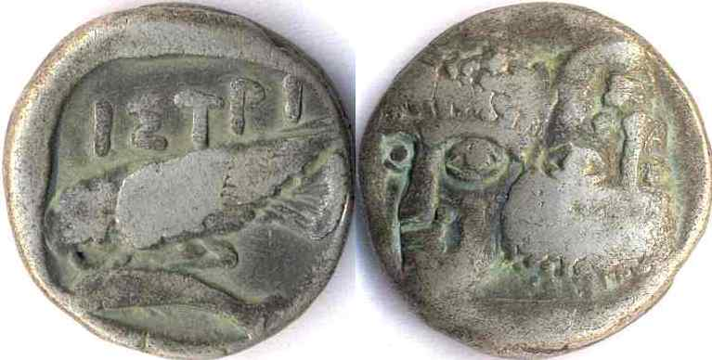
Cea mai veche monedă românească
Cea mai veche monedă atestată pe teritoriul românesc este drahma de argint în greutate de 8 grame, emisă de pólis.
Geto-dacii foloseau monede macedonene, apoi au început să emită monede proprii din argint, asemănătoare cu cele ale celților

Slide 5
În perioada comunistă se face prima denominarea, la un raport de 1 leu stabilizat la 20 000 lei vechi.
Toate aceste bancnote au cunoscut două tipuri: cu serie și număr de culoare albastră (tipărite în România) și cu serie și număr de culoare roșie (tipărite în Cehoslovacia). Simultan cu bancnotele, au circulat și monede pentru subunități (1, 3, 5, 15, 25 și 50 bani), iar ulterior au fost introduse monede și pentru valorile unitare (1 și 3 lei). Monedele aveau stema pe revers.

Slide 6


Adăugați un titlu
Pe 1 iulie 2005, România a realizat o reformă monetară, schimbând leul anterior (ROL), cu un leu NOU (RON).
1 RON =10 000 ROL.

Slide 7


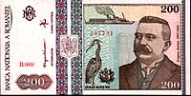


După Revoluția din 1989
Bancnotele sunt prezentate în ordinea lansării pe piață.
Au apărut, în ordine, bancnotele de 500 lei (1991 - două emisiuni), 1000 lei (1991), 5000 lei (1991), 200 lei (1992), 500 lei (1992 - două filigrane), 1000 lei (1993), 5000 lei (1993) și 10 000 lei (1994).
Bancnota de 500 lei are două variante diferite, prima din 1991 și a doua din 1992.
Bancnotele de 1000 lei și 5000 lei au două variante asemănătoare, prima din 1991 (fără stemă) și a doua din 1993 (cu stemă).

Slide 8



În prezent.....
Au apărut, în ordine, bancnotele de 50 000 lei (1996), 1000 lei (1998), 5000 lei (1998), 100 000 lei (1998), 10 000 lei (1999) și 50 000 lei (2000).
Bancnota de 50 000 lei a avut două variante asemănătoare (1996 și 2000 - diferă vioara de lângă portretul lui George Enescu, ca element de siguranță).
Bancnota a fost realizată pe suport de plastic (polimer), metodă folosită la toate emisiunile din perioada următoare. Aceasta a fost prima bancnotă emisă în România (și în Europa, de altfel) pe suport de polimer.

Slide 9



A urmat apoi emisiunea monetară din perioada 2000-2003, având tematica Eclipsei totale de soare.

